Slide 1


ĐẠI HỌC SƯ PHẠM TP HỒ CHÍ MINH KHOA: CÔNG NGHỆ THÔNG TIN
GOOGLE AUTHENTICATON
Sinh viên thực hiện:
Đặng Trung Hiếu – 42.01.104.046
Phan Tấn Tài – 42.01.104.140
Võ Quỳnh Mai Trang – 42.01.104.176
Phạm Ngọc Cương – 42.01.104.017
GV: Th Trần Phước Tuấn

Slide 2
NỘI DUNG
2
1
3
Google Authentication
Giới thiệu
Cài đặt demo
Google Authentication là gì?
Ưu điểm và nhược điểm
Tạo Google app
Authentication là gì?
Authentication được thực hiện như thế nào?
Quá trinh Authentication.
Demo Google Authentication

Slide 3
Authentication là gì?
Authentication là quá trình xác định và xác nhận danh tính của một khách truy cập vào một ứng dụng. Nói đơn giản hơn, nó xác định thông tin người dùng cuối khi truy cập vào trang web.

Slide 4
Authentication được thực hiện như thế nào?
Với một HTTP request. Bản chất của HTTP request cũng là một bản tin biểu diễn bằng text. Do đó cũng sẽ cần một dấu hiệu nào đó được thống nhất để ứng dụng của chúng ta nhận ra nó xuất phát từ người dùng nào.
Một dấu hiệu nhận biết người dùng có thể là bất kỳ thứ gì mang tính đặc trưng, như tên đăng nhập, mật khẩu, một chuôĩ chứa thông tin được mã hóa, hay thậm chí là một chuỗi ký tự random.
Dấu hiệu nhận biết người dùng có thể ở bất kỳ vị trí nào có thể trong bản tin HTTP như: URL, Header (Cookie header, Authorization header, Custom header), Body (Form field,...)

Slide 5
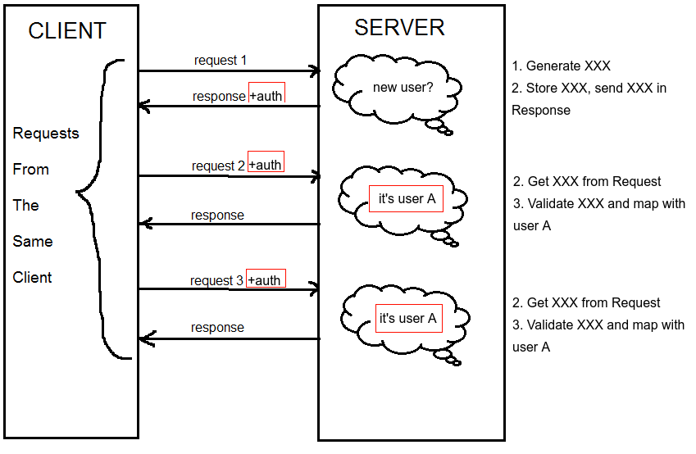
Quá trình Authentication
Một quá trình authentication sẽ bao gồm 3 phần:
Sinh ra dấu hiệu: Đây là việc chúng ta quyết định xem dùng dấu hiệu gì, tạo ra dấu hiệu đó như thế nào. Một quá trình authentication có thể có sự xuất hiện của nhiều dấu hiệu, ví dụ username/password, user token, api key,... Các dấu hiệu này sẽ có cách sinh ra khác nhau, quy ước sử dụng khác nhau.
Lưu trữ dấu hiệu: Đây là việc ứng dụng sẽ quyết định lưu trữ dấu hiệu này ở đâu, ở cả server và client, thông qua vị trí nào trên bản tin HTTP,...
Kiểm tra dấu hiệu: Đây là việc ứng dụng của chúng ta kiểm tra lại tính hợp lệ của dấu hiệu, đối chiếu xem dấu hiệu này là của người dùng nào,...

Slide 6
Google Authentication
Google Authentication là gì?
Ưu điểm và nhược điểm
Tạo Google App

Slide 7
Google Authencation
Google authentication là một dịch vụ xác thực cho phép người dùng đăng nhập vào hệ thống bằng tài khoản google.
Google Sign-in cho phép người dùng sử dụng thông tin đăng nhập Google của họ để đăng nhập vào trang web của bạn. Nó bao gồm một bộ công cụ dễ tích hợp trên các thiết bị khác nhau.

Slide 8
Ưu Điểm
Người dùng có thể sử sụng một tài khoản google để đăng nhập nhiều trang web khác nhau(nếu trang web có sử dụng google authentication).
Google sẽ thay ta quản lý thông tin đăng nhập của người dùng.
Ta có thể sử dụng một số APIs của google như Google Drive API, Gmail API, … để truy cập vào Drive, Gmail, … nếu được cấp quyền từ người dùng.

Slide 9
Nhược Điểm
Các trang web và ứng dụng có thể yêu cầu quyền truy cập vào thông tin nhạy cảm
Ví dụ:
+Email của bạn có thể chứa thông tin nhạy cảm, bao gồm tên của các liên hệ của bạn, thư từ riêng tư của bạn
+Có thể có thông tin cá nhân trong Google Drive, như hồ sơ tài chính, báo cáo chính thức,.v.v.

Slide 10
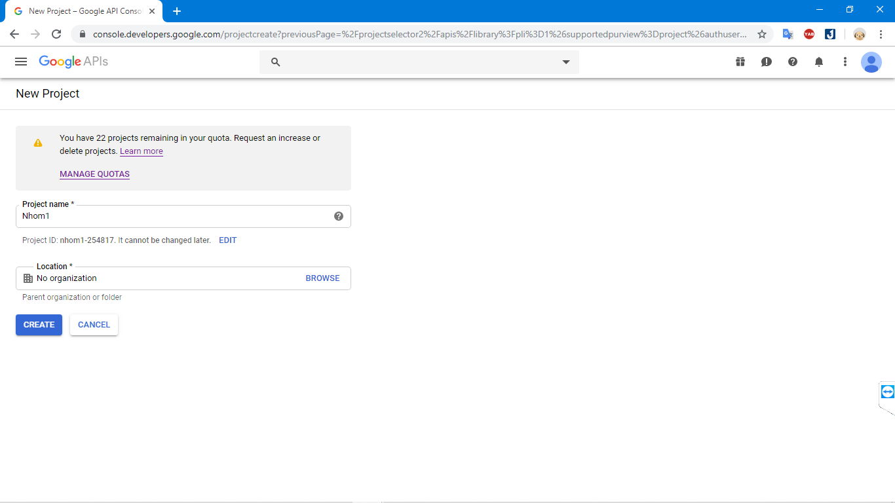
Tạo Google App
Truy cập Google API Console để tạo ứng dụng. (bạn cũng có thể sử dụng lại ứng dụng đã tạo trước đó)

Slide 11
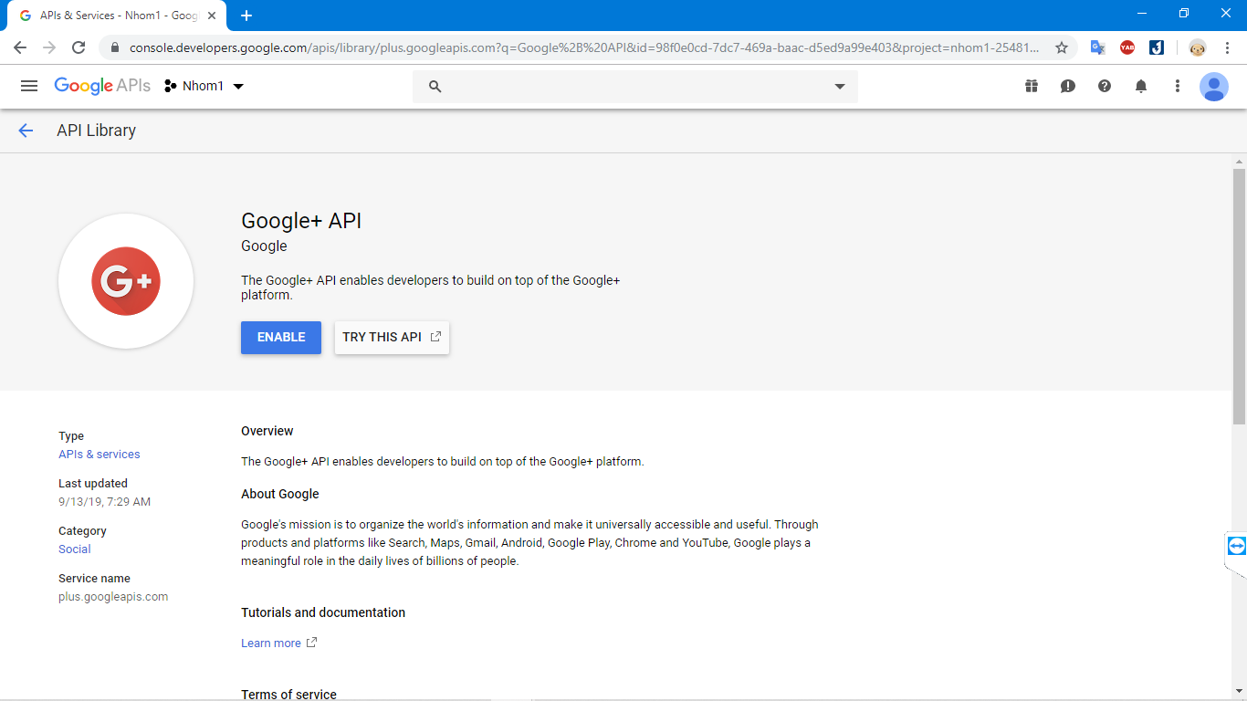
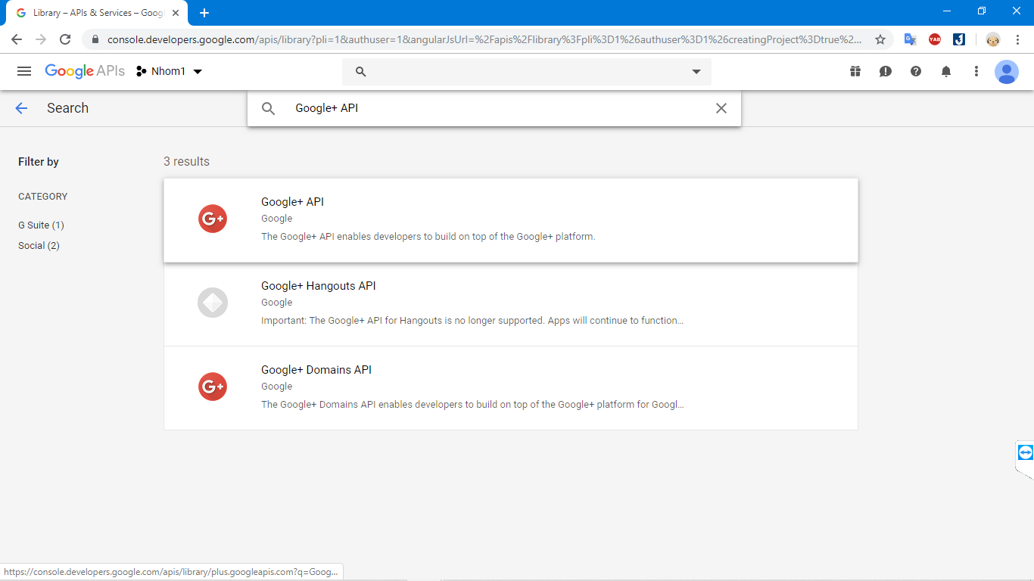
Kích hoạt dịch vụ Google+ API

Slide 12
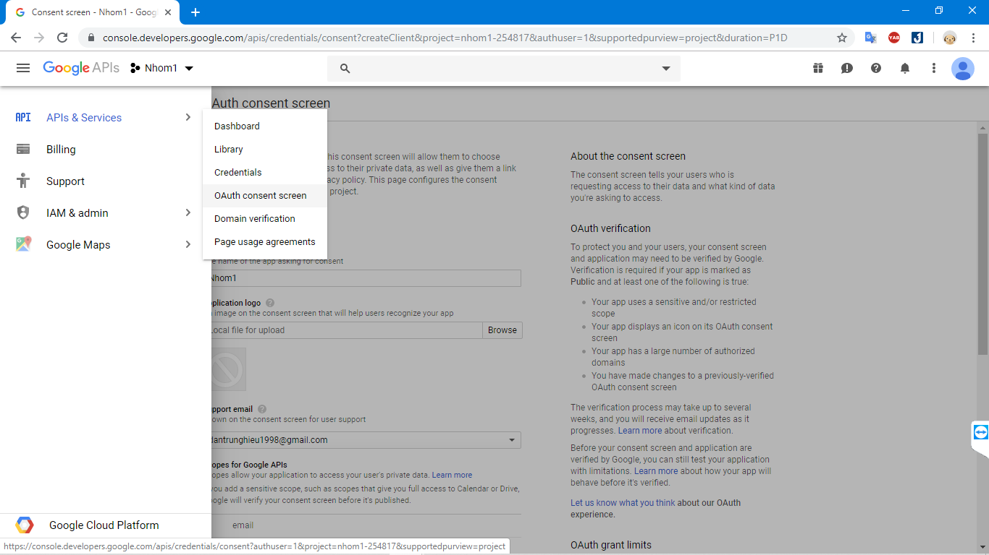
Nhấn APIs & Services và chọn Oauth consent screen.

Slide 13
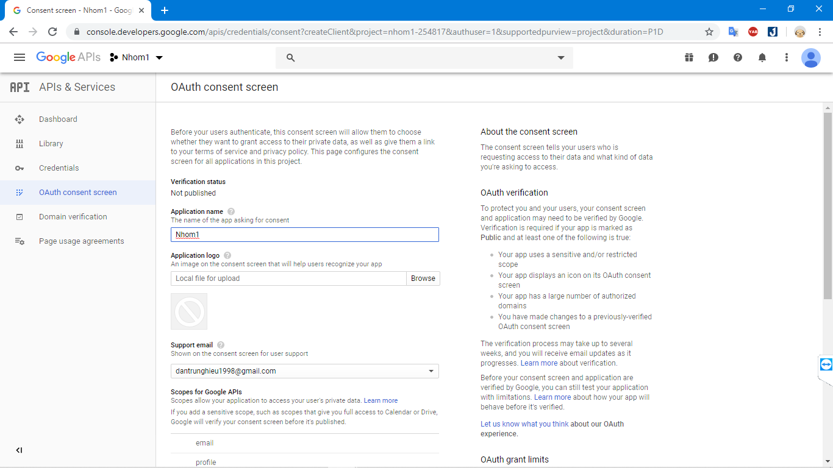
Nhập tên vào Application name, nhấn Save.

Slide 14
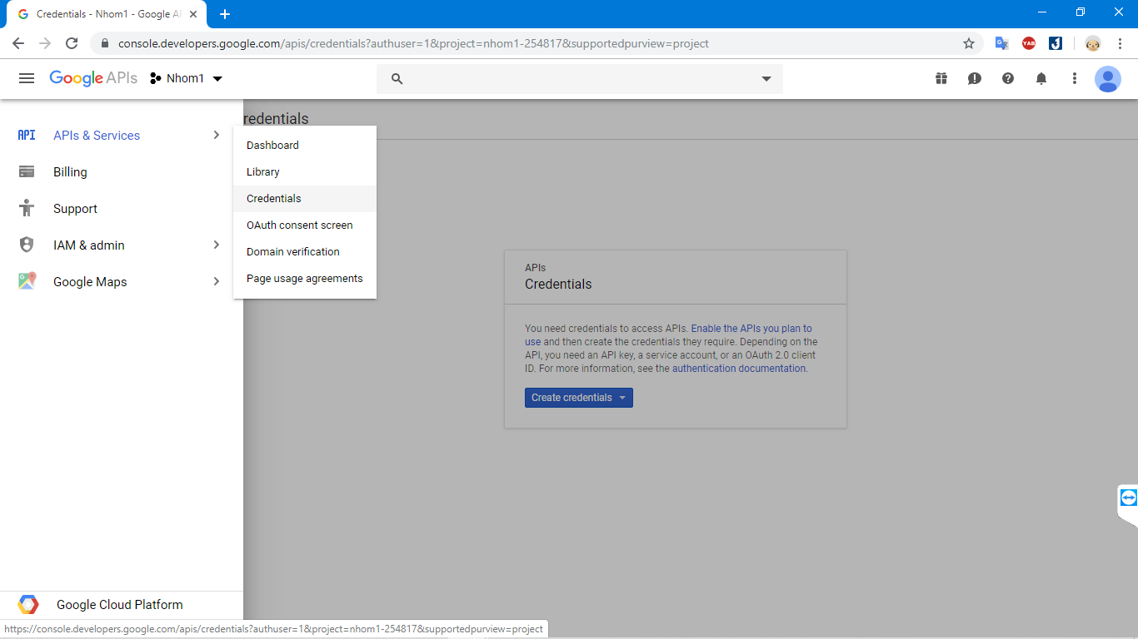
Tạo Credentials

Slide 15
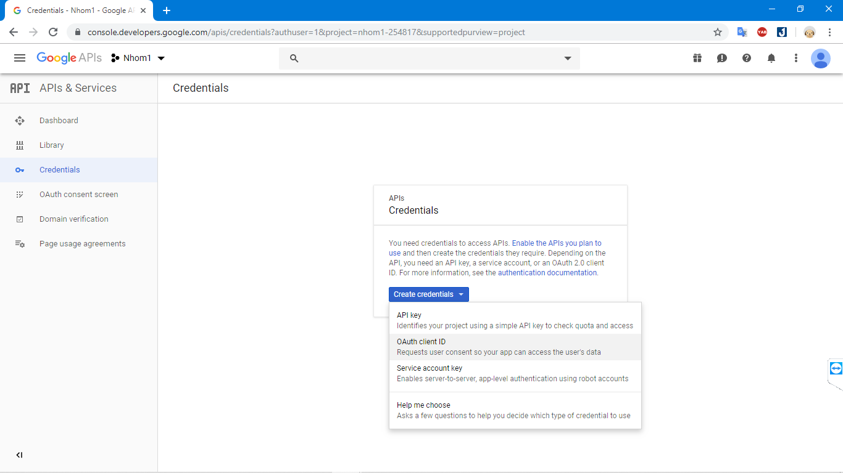
Nhấn vào Create Credentials và chọn Oauth client ID.

Slide 16
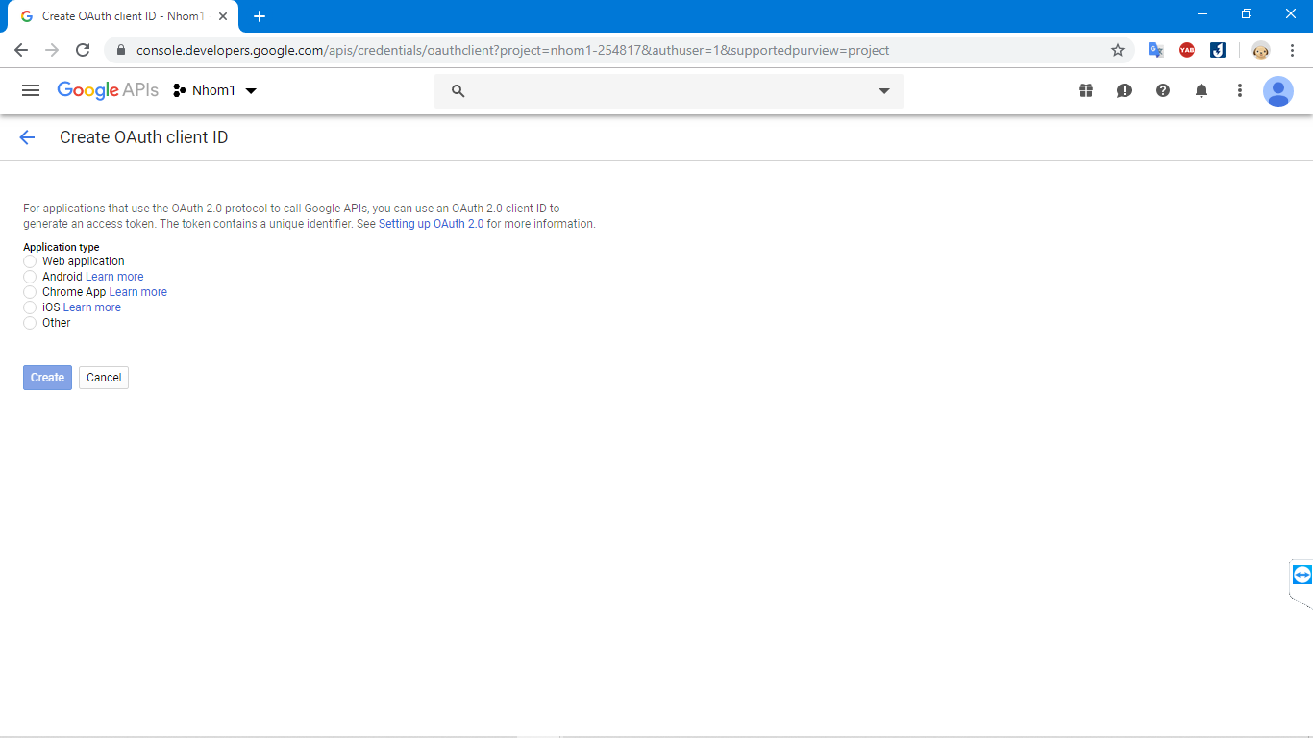
Chọn Web Application.

Slide 17
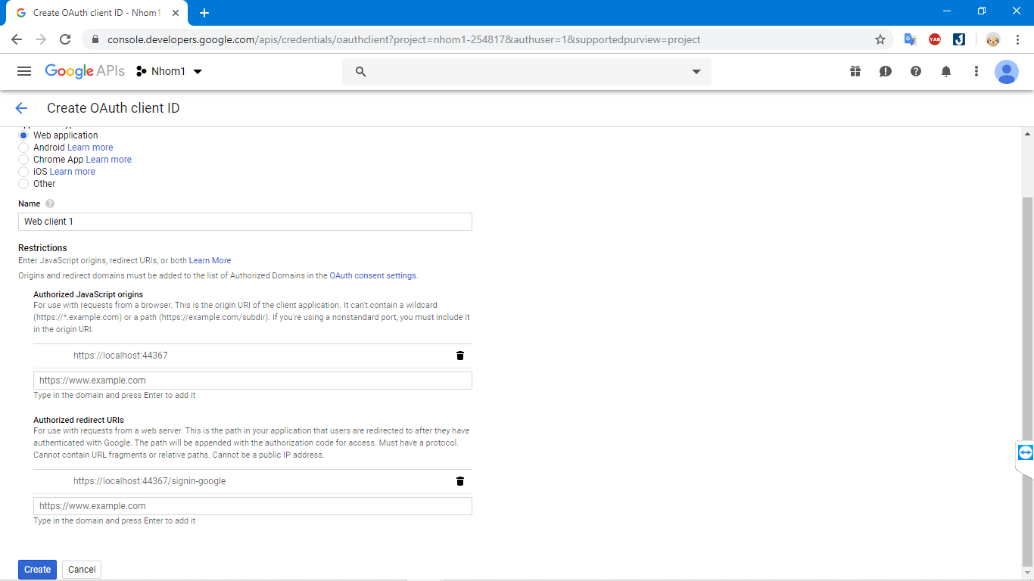
Điền tên và địa chỉ trang web sau đó nhấn create

Slide 18
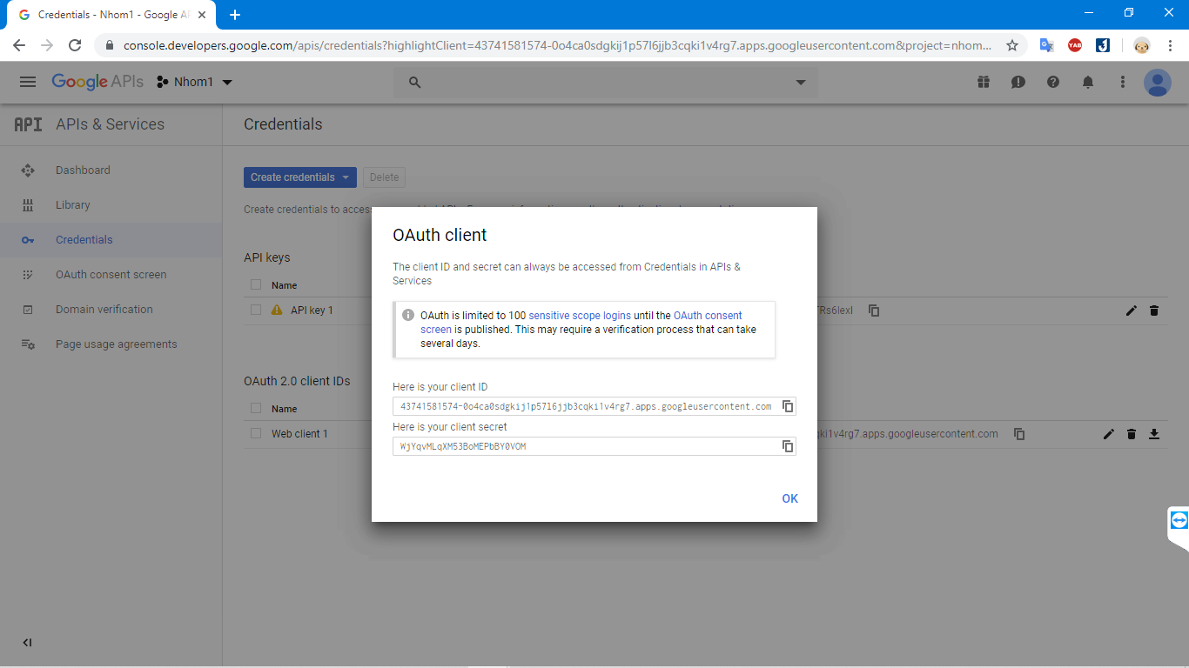
Google cung cấp cho ta client ID và client secret của credential.

Slide 19
Chương trình Demo

Slide 20


